Slide 1
L'antica storia dei orti
Lesson 1

Slide 2
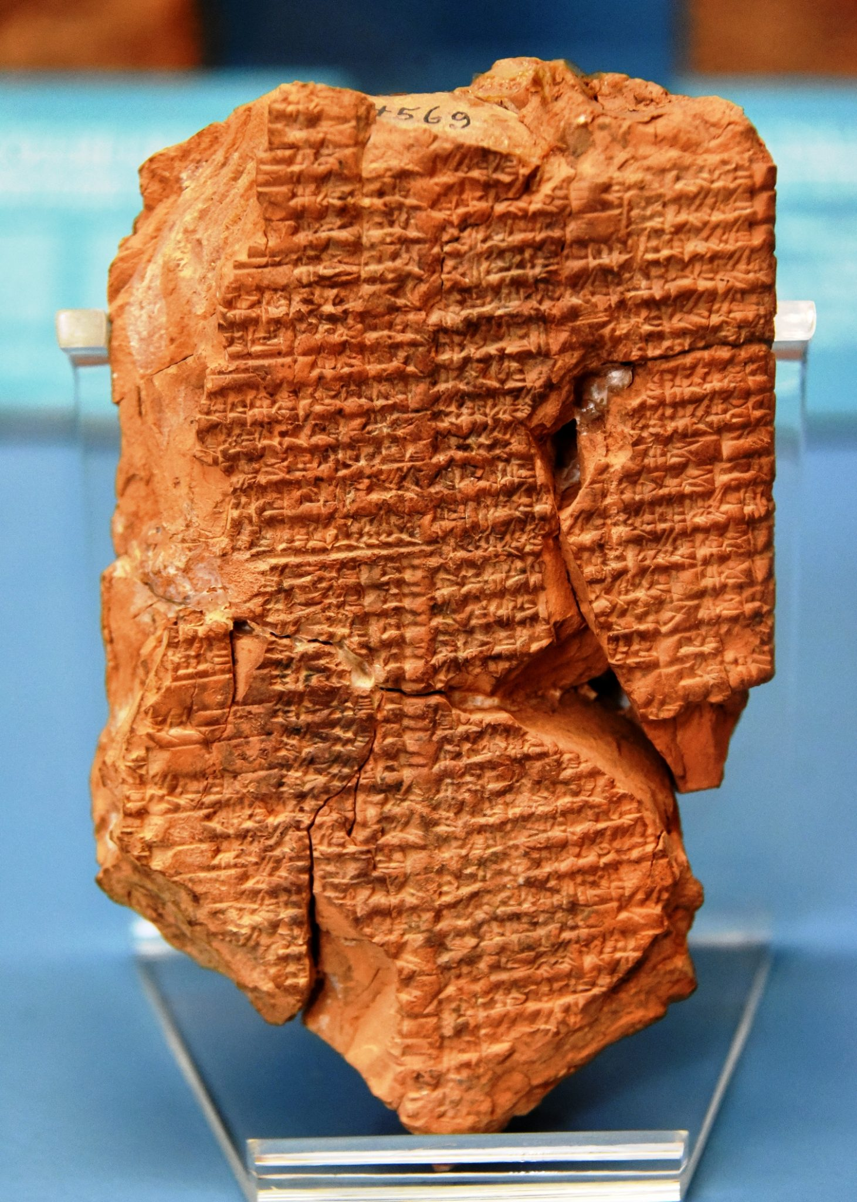
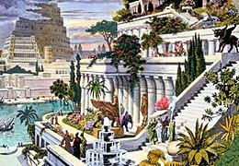
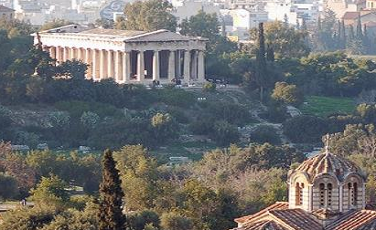
8 000 AC
590 AC
470 AC
Nascita dell'agricoltura (Mesopotamia - tra i due fiumi).
Questa regione è spesso definita la “culla della civiltà”, poiché fu nelle fertili valli tra i due grandi fiumi (Tigri ed Eufrate) che si svilupparono le prime comunità grazie all'agricoltura.
Giardini pensili di Babilonia
Secondo la tradizione furono costruiti dalla regina assira Semiramide. Presero forma grazie agli esperimenti che svilupparono in campo architettonico, idraulico e botanico. Erano destinati a diventare una delle sette meraviglie del mondo antico.
Agorà di Atene
Cimone, un politico di Atene, decise di piantare giardini nell'Agorà. Nella Grecia democratica, il verde doveva essere soprattutto pubblico, aperto a tutti.

Slide 3
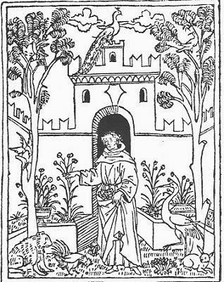
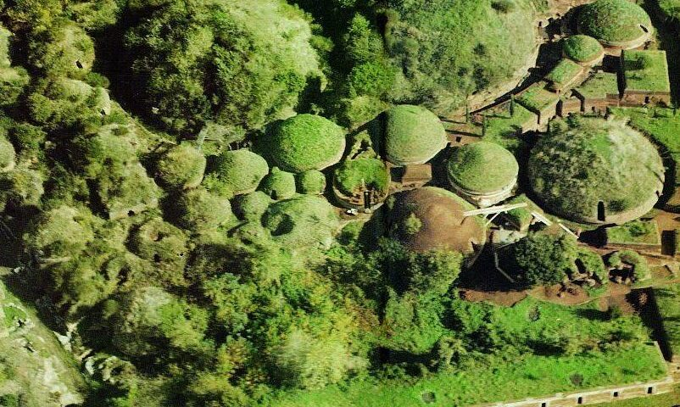
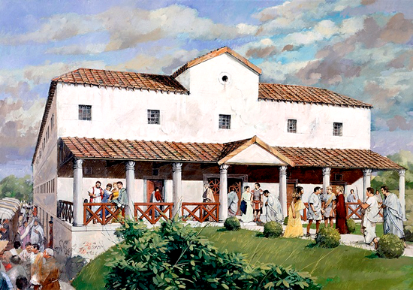
Dal 300 AC
Dal 200 AC
Dal 529
Giardini benedettini
“Ora et Labora” Benedetto da Norcia compose la sua Regola in cui scrisse ‘Il monastero, quindi, deve possibilmente essere organizzato in modo tale che al suo interno si possa trovare tutto ciò di cui si ha bisogno, acqua, mulino, orto e vari lavoratori...’
Tra gli Etruschi
Il primo scrittore a menzionare un “hortus” fu Plinio il Vecchio, che scrisse del giardino di Tarquinio il Superbo, il settimo e ultimo re etrusco di Roma. In effetti, gli Etruschi erano così amanti del verde che le loro necropoli rupestri avevano dei veri e propri orti.
Tra i Romani
Nell'interno delle ville romane, nel peristilio, c'era l'hortus. L'orto rappresentava un'oasi di pace e tranquillità, un rifugio dalla vita cittadina, un luogo carico di significati religiosi e simbolici.

Slide 4
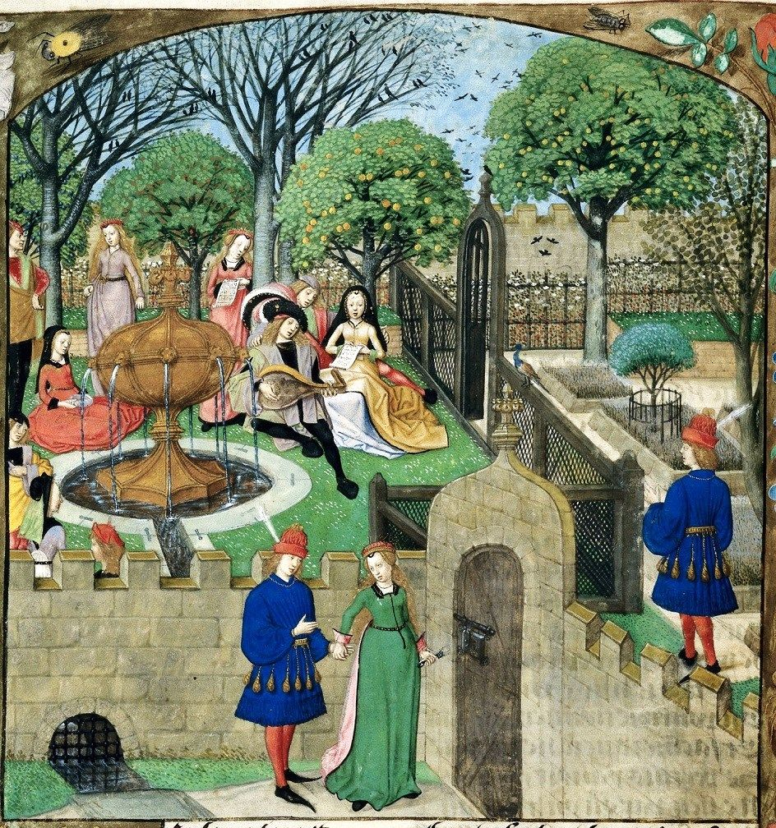
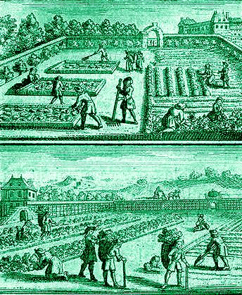
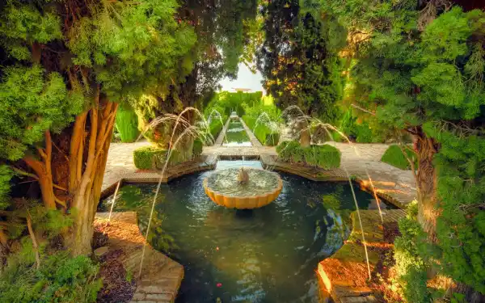
800-1000
1100 – 1450
1660
Il giardino arabo
Si attribuisce agli arabi l'introduzione di una serie di importanti specie coltivate nell'Europa mediterranea, tra cui melanzane, limoni, arance, pesche, albicocche, cotone, canna da zucchero, riso e carruba.
L'Hortus Conclusus
Nella città medievale, dietro le case, c'erano orti dove si coltivavano erbe aromatiche, ortaggi di base e talvolta viti e alberi da frutto.
Orto
Jean De La Quintinie, studioso di botanica, creò il primo orto per il re Luigi XIV presso la Reggia di Versailles (10 ettari), che all'epoca era uno dei più importanti centri di sperimentazione in Europa in questo campo.

Slide 5
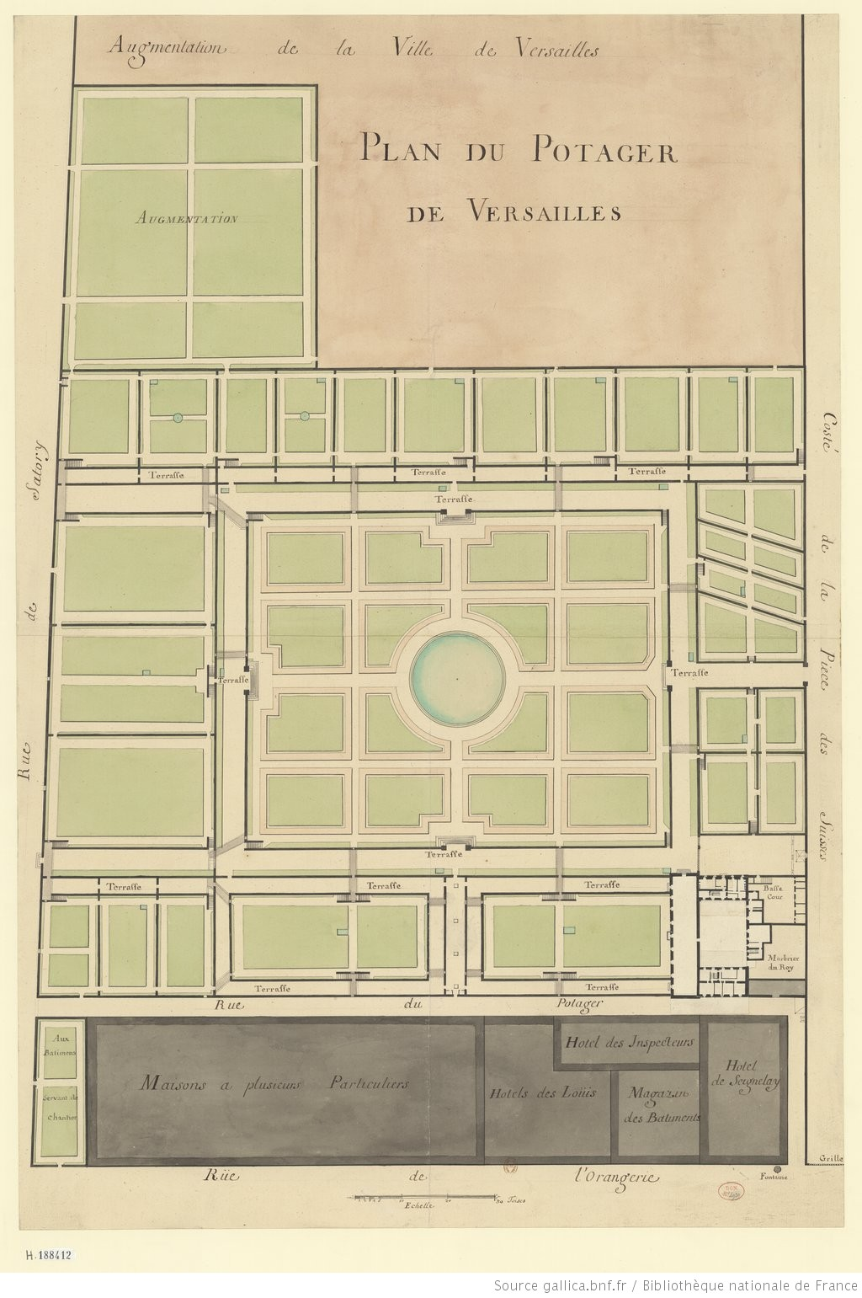
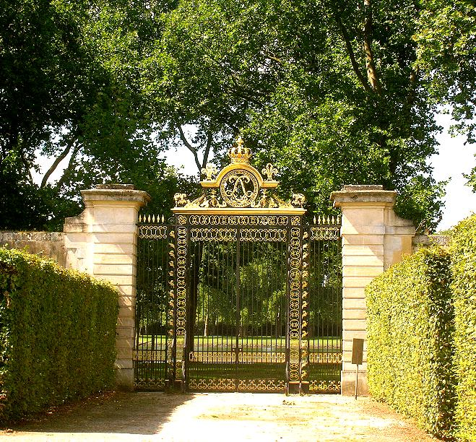
Pianta dell'orto di Versailles, 1678
Ingresso reale al giardino di Luigi XIV

